Slide 1
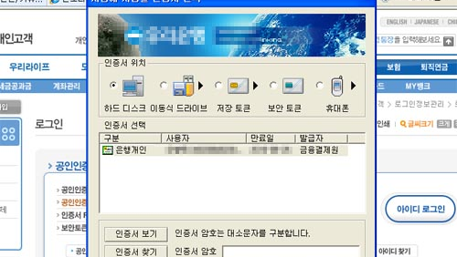
공인인증서 갖고 놀아본 이야기
ZeroPage 29기 신연진

Slide 2
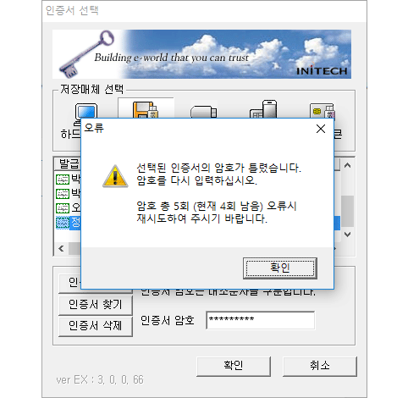
어렸을 때
어머니가 인터넷뱅킹을 하시고 옆에서 지켜보던 꼬꼬마시절에
옆과 같은 창을 만들어보고 싶었음.

Slide 3
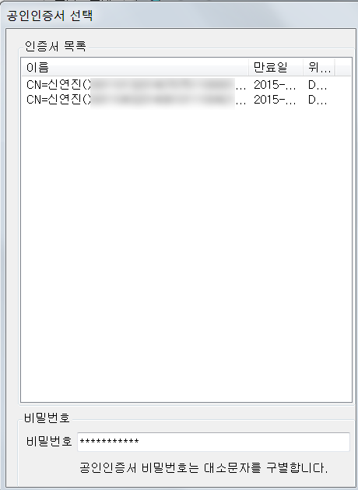
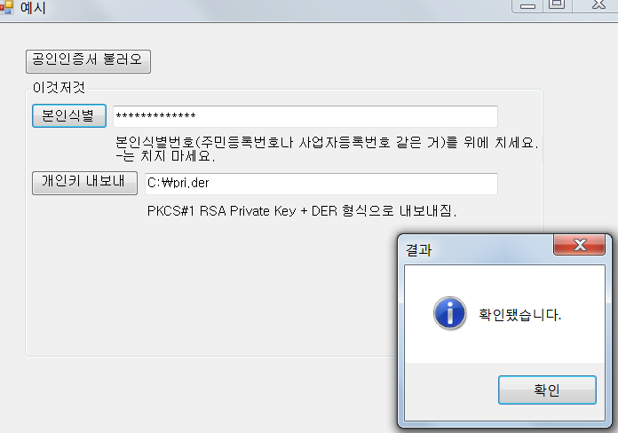
그래서
고등학교 재학중, 학생부종합전형 준비의 일환으로 구현했습니다.
오늘은 이것에 대해 발표할 예정.

Slide 4
목차
간략한 배경지식
비대칭키 암호화에 대하여
구현 과정
공인인증서의 저장 위치
개인키 복호화
개인식별번호를 이용한 본인식별

Slide 5


대칭키 암호화
이 편지를 암호화해서 보내고 싶어..

Slide 6


대칭키 암호화
1. 비밀번호(암호화 키)를 만들어 편지를 암호화

Slide 7

대칭키 암호화
2. 은밀한 경로로 암호화 키 전달

Slide 8
대칭키 암호화
3. 암호화된 편지 전달

Slide 9
대칭키 암호화
4. 전달받은 암호화 키로
복호화

Slide 10


대칭키 암호화의 문제점
지켜보고 있다…
비밀번호를 어떻게 안전하게 전달하지?
스토커
문제점 : 암호화 키를 안전하게 전달하기가 어렵다.

Slide 11
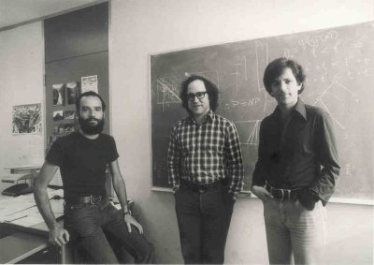
RSA?
1978년 로널드 라이베스트(Ron Rivest), 아디 샤미르(Adi Shamir), 레너드 애들먼(Leonard Adleman)에 의해 개발된 암호화 알고리즘
큰 수의 소인수분해는 어렵다는 성질을 이용함.

Slide 12


RSA 설명
RSA 암호화시에는 두 개의 키로 이루어진 하나의 키쌍을 이용한다.
두 개의 키를 각각 키 A, 키 B라 해보자

Slide 13
RSA 설명
키 A로 암호화하면 키 B로만 복호화(암호화를 풀 수)할 수 있다.
키 B로 암호화하면 키 A로만 복호화(암호화를 풀 수)할 수 있다.

Slide 14
비대칭키 암호화
이 편지를 암호화해서 보내고 싶어..

Slide 15
비대칭키 암호화
1. 받는 사람이 암호화 키를 생성

Slide 16
비대칭키 암호화
2. 보내는 사람한테 키 A를 전달
(이때 이 키 A를 공개키, 나머지 키 B를 개인키라 하자.)

Slide 17
비대칭키 암호화
3. 전달받은 키 A로 편지를 암호화

Slide 18
비대칭키 암호화
4. 암호화된 편지 전달

Slide 19
비대칭키 암호화
5. 가지고 있는 개인 키로
복호화

Slide 20
비대칭키 암호화의 장점
공개키잖아?
쓸모가 없는데…
공개키를
전달받았다.
스토커
공개키를 탈취당해도 스토커가 편지를 복호화할 수 없다.

Slide 21
공인인증서 저장위치
공인인증서 저장위치
저장매체 | 운영체제 |  | 인증서 저장위치
이동식 디스크 | 윈도우 |  | (드라이브명):\NPKI\(인증기관식별자)
 | UNIX/Linux |  | (마운트 디렉토리):\NPKI\(인증기관 식별자)
 | OS X |  | /Volumes/(디스크명)/NPKI/(인증기관 식별자)
하드디스크 | 윈도우 | 98, ME, XP | %SystemDrive%\Program Files\NPKI\(인증기관식별자)
 |  | 비스타 이상 | %UserProfile%\AppData\LocalLow\NPKI\(인증기관식별자)
 |  | 8 Style UI | ( [KCAC.TS.CM] 참고)
 | UNIX/Linux |  | (사용자계정3))/NPKI/(인증기관식별자)
 | OS X |  | (사용자계정)/Library/Preferences/NPKI/(인증기관식별자)
출처 : KCAC.TS.UI v2.11

Slide 22
공인인증서 저장위치
앞서 제시된 표에 ‘USER’ 디렉토리를 만들고, 그 안에 사용자 식별명칭(DN)으로 디렉토리르 생성한 후, 그 안에 인증서는 signCert.der로, 개인키는 signPri.key로 저장됨.
(키분배용은 생략함.)
출처 : KCAC.TS.UI v2.11

Slide 23
개인키 가져오기
공개키는 C#에서 기본적으로 제공하는 X509Certificate2 클래스를 이용하면 삽질없이 한 번에 불러올 수 있음.
문제는 개인키임. 개인키는 PKCS8 (개인키를 파일로 저장하는 것에 대한 표준)로 저장되어 있으며 SEED라는 우리나라의 독자개발 암호화 알고리즘을 이용함.
-> 요약 : 그냥 안되고 약간 삽질이 좀 필요하다.

Slide 24
PDKDF1을 이용한 암호화 키 도출
비밀번호
PBKDF1(SHA-1)
DK (20 Bytes)

Slide 25
PDKDF1을 이용한 암호화 키 도출
DK (20 Bytes)
K (16 Bytes) = DK[0..15]
DIV = SHA-1(DK[16..19])
IV = DIV[0..15]

Slide 26
개인키 복호화
IV
K
암호화된 개인키
(EncryptedPrivateKeyInfo)
복호화된 개인키
(PrivateKeyInfo)
SEED-128-CBC
WITH PKCS7 PADDING

Slide 27
C#을 이용한 구현
public static PKCS8.PrivateKeyInfo DecryptPrivateKey(string priKeyPath, string password)
{
var privateKey = new PKCS8.EncryptedPrivateKeyInfo(File.ReadAllBytes(priKeyPath));
PasswordDeriveBytes pbkdf1 = new PasswordDeriveBytes(password, privateKey.Salt, "SHA1", privateKey.IterationCount);
byte[] dk = pbkdf1.GetBytes(20);
byte[] k = new byte[16];
byte[] iv = new byte[16];
Array.Copy(dk,0, k,0, 16);
if (privateKey.Algorithm == "1.2.410.200004.1.4")
{
// 고정 IV값
iv = new byte[] { 0x30, 0x31, 0x32, 0x33, 0x34, 0x35, 0x36, 0x37, 0x38, 0x39, 0x30, 0x31, 0x32, 0x33, 0x34, 0x35 };
}
else if (privateKey.Algorithm == "1.2.410.200004.1.15")
{
byte[] hash = new byte[20];
hash = SHA1.Create().ComputeHash(dk,16,4);
Array.Copy(hash, 0, iv, 0, 16);
} else
{
throw new NotSupportedAlgorithmException("Not supported algorithm for private key");
}
byte[] decrypted = seedDecrypt(privateKey.EncryptedData, k, iv);
return new PKCS8.PrivateKeyInfo(decrypted);
}

Slide 28
C#을 이용한 구현
private static byte[] seedDecrypt(byte[] data, byte[] k, byte[] iv)
{
// https://stackoverflow.com/questions/29701401 참고
// http://zest133.tistory.com/entry/%EB%8C%80%EC%B9%AD%ED%82%A4-%EC%95%94%ED%98%B8%ED%99%94-%EC%9D%B4%EC%95%BC%EA%B8%B01 참고
CbcBlockCipher blockCipher = new CbcBlockCipher(new SeedEngine());
PaddedBufferedBlockCipher cipher = new PaddedBufferedBlockCipher(blockCipher, new Pkcs7Padding());
KeyParameter keyParam = new KeyParameter(k);
ParametersWithIV keyParamWithIV = new ParametersWithIV(keyParam, iv);
cipher.Reset();
cipher.Init(false, keyParamWithIV);
System.Diagnostics.Debug.WriteLine("Data Length : " + data.Length);
byte[] result = new byte[cipher.GetOutputSize(data.Length)];
System.Diagnostics.Debug.WriteLine("Result length : " + result.Length);
int length = cipher.ProcessBytes(data, result, 0);
System.Diagnostics.Debug.WriteLine("Length before doFinal : " + length);
try
{
length += cipher.DoFinal(result, length);
System.Diagnostics.Debug.WriteLine("Length after doFianl : " + length);
}
catch (Org.BouncyCastle.Crypto.InvalidCipherTextException)
{
throw new IncorretPasswordException();
}
return result;
}

Slide 29
공인인증서를 이용한 개인식별
공인인증서에는 개인식별번호(주민등록번호 혹은 사업자등록번호)가 암호화되어 저장되어 있다.
따라서 개인식별번호와 공인인증서를 이용하여 개인식별하는 것이 가능
관련 표준규격 : KCAC.TS.SIVID

Slide 30
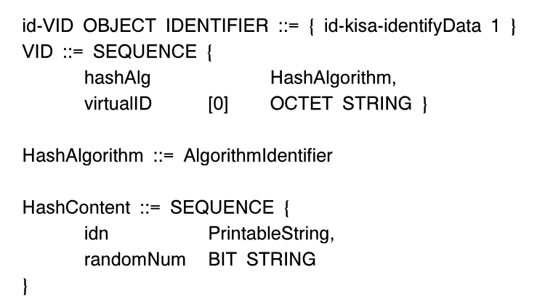
ASN.1 구조

Slide 31
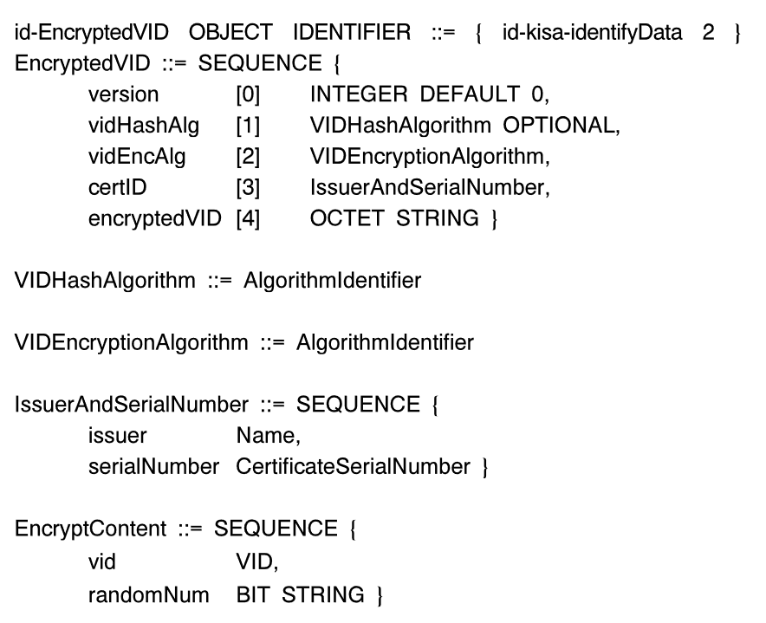
ASN.1 구조

Slide 32
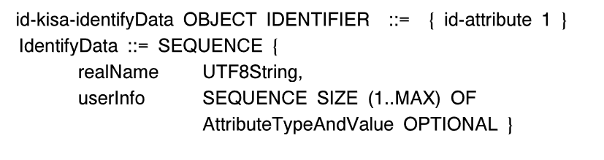
ASN.1 구조

Slide 33
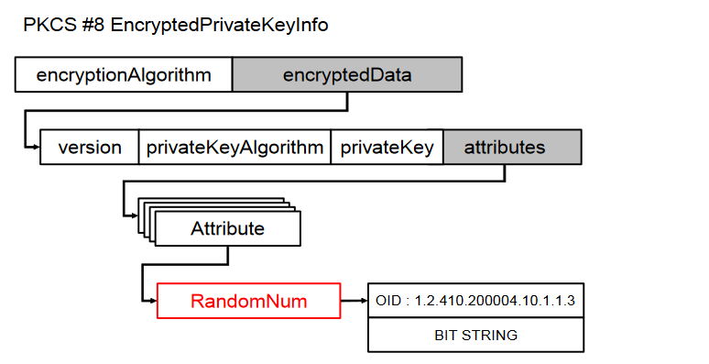
주입위치
개인키에는 난수가 주입되어 있다.
공개키에는 난수와 주민등록번호가 결합된 해시값, 해시에 이용된 해시 알고리즘, 실명이 주입 되어 있다. (=IdentifyData가 주입되어 있다.)

Slide 34
확인절차
복호화된 개인키 정보에서 난수를 얻는다.
인증서(공개키)에서 해시값(이하 해시값 VID)과 해시 알고리즘을 얻는다. (실명도 얻을 수 있지만 딱히 쓸모는 없다.)
이용자한테 제공받은 주민등록번호와 난수를 결합한 값을 2번에서 얻은 해시 알고리즘으로 두번 해시한다. 이때 얻은 값을 VID`라 하자.
VID와 VID`이 일치하는 지 확인한다. 일치하면 본인확인 성공, 일치하지 않으면 실패.

Slide 35
C# 구현 코드 (전체적인 로직)
public bool VerifyWithID(X509Certificate2 cert, PKCS8.PrivateKeyInfo priKey, string idn)
{
getVIDHash(cert, out string name, out string hashOid, out byte[] hash);
Debug.WriteLine("Name : " + name);
Debug.WriteLine("hashOid : " + hashOid);
Debug.WriteLine("Hash : " + BitConverter.ToString(hash));
byte[] randomNum = getRandomNum(priKey);
Debug.WriteLine("RandomNum : " + BitConverter.ToString(randomNum));
byte[] hash2 = generateVIDHash(randomNum, idn, hashOid);
Debug.WriteLine("Hash2 : " + BitConverter.ToString(hash2));
return Enumerable.SequenceEqual(hash, hash2);
}

Slide 36
참고문헌
KCAC.TS.UI v2.11
KCAC.TS.ENC v1.21
KCAC.TS.SIVID v1.21

